Slide 1
Tájékoztató a 2016. évi OSAP teljesüléséről
Országos Statisztikai Tanács
2017. Szeptember 14-i ülése
Dr. Kárpáti József
Statisztikai koordinációs főosztály

Slide 2
Az OSAP elemzés háttere
2013 vonatkozási időszak óta a KSH saját kezdeményezésre kérdőíves felmérést hajt végre az OSAP teljesüléséről a Hivatalban és a HSSz tagjainál.
A felmérés célja, hogy információkhoz jussunk az OSAP végrehajtásának egyes kérdéseiről, áttekintésünk legyen arról, hogy a programnak mik a főbb jellemzői.
Az elemzés alapjául szolgáló kérdőív évről évre fejlődik, a kérdések is pontosabbak és ebből adódóan a válaszok is (van még hely a javításra).
Az új Stt. 31.§ (6) értelmében a jelentést a következő év szeptember 30-ig nyilvánosságra kell hozni.
Tartalmában és formájában is sokat gazdagodott és az általános tájékoztatási igényeket jobban igyekszik kiszolgálni a korábbi változatoknál.

Slide 3
Főbb megállapítások
Az elemzés 2016-os vonatkozási időszakról szól
Az OSAP strukturálisan nem alakult át jelentős mértékben
  adatátvételek és adatgyűjtések arányában nem következett be jelentős változás az elmúlt 6-7 év alatt
  Az adatgyűjtések technikai háttere azonban átalakult, lényegében kizárólagos az elektronikus út
  Az adatszolgáltatói terhek alakulásának vizsgálatához több információra van szükség
  hibás besorolások egységes javítása is szükséges
  Leginkább az elektronikus tájékoztatási csatornák az elterjedtek, de azok szigetszerűek

Slide 5
Az adatfelvételek adatgyűjtési szakasza
2017 júliusra a 2016 vonatkozási időszak statisztikai adatai az adatfelvételek 95%-ban begyűjtésre kerültek.
Néhány esetben az adatbegyűjtés eseményhez kötött
Július hónapnál későbbi a határideje
Más elszigetelt esetekben késés
Néhol nincs válasz

Slide 6
Az adatfelvételek feldolgozási szakasza
2017 júliusra a 2016 vonatkozási időszak statisztikai adatai az adatfelvételek 88%-ban feldolgozásra kerültek.
Munkaterhelés
Nem érkeztek be az adatok
Néhány esetben az adatbegyűjtés eseményhez kötött
Más esetekben minőségi problémák miatt lemondtak róla

Slide 10
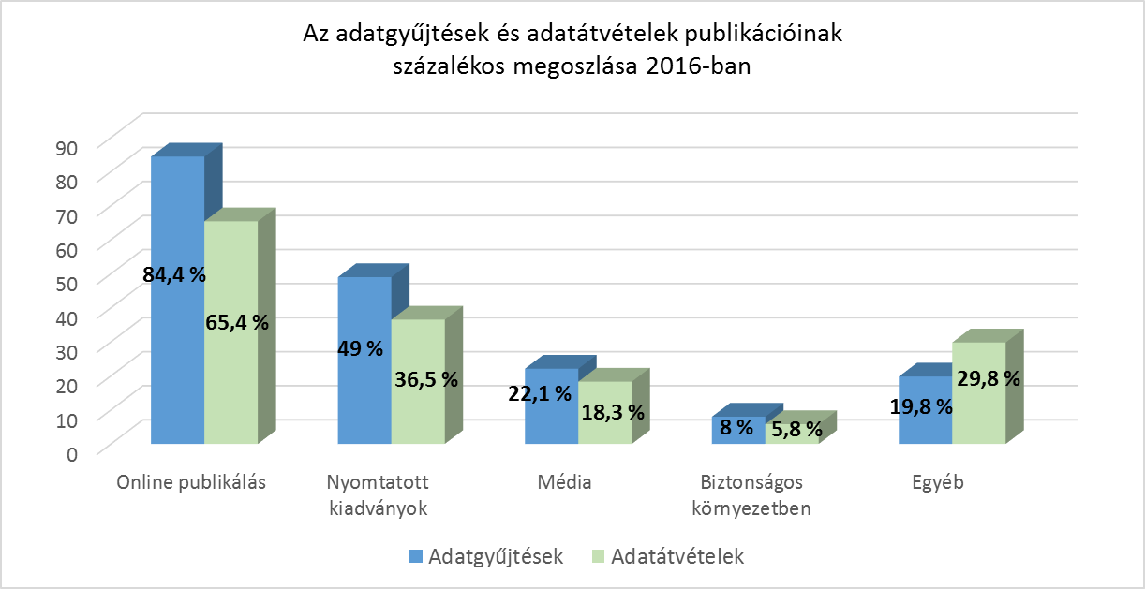
Egyéb: szakmai folyóiratokban, közvetlen adatkiadás megkeresésre kutatásokhoz, oktatási célra, gyorstájékoztatóba, beépül a Stadatba, a kormányzati és nemzetgazdasági adatokba, valamint a negyedéves GDP flash becslés során

Slide 11
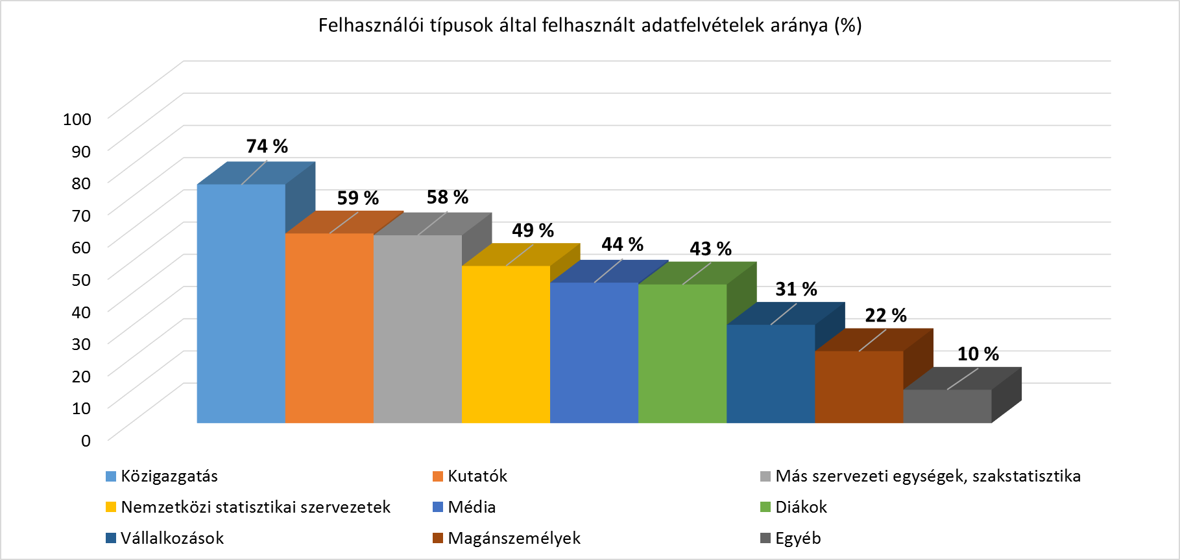

Slide 12
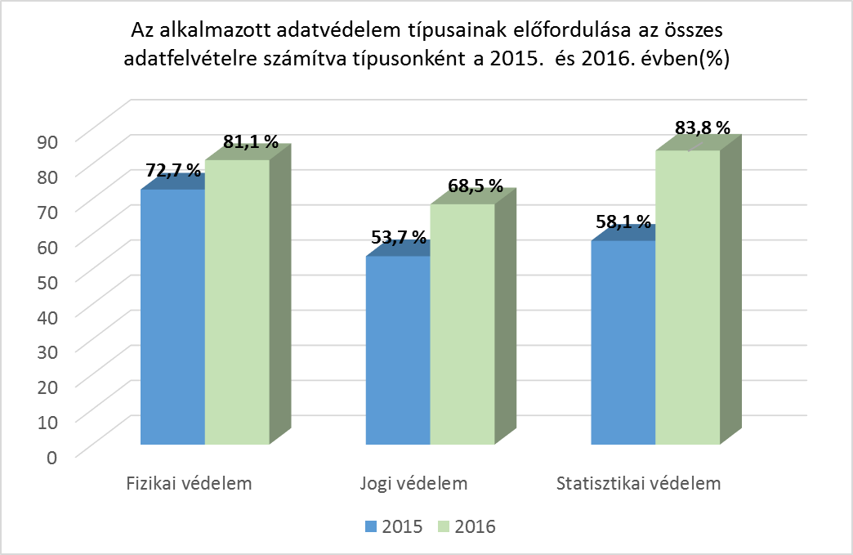

Slide 13
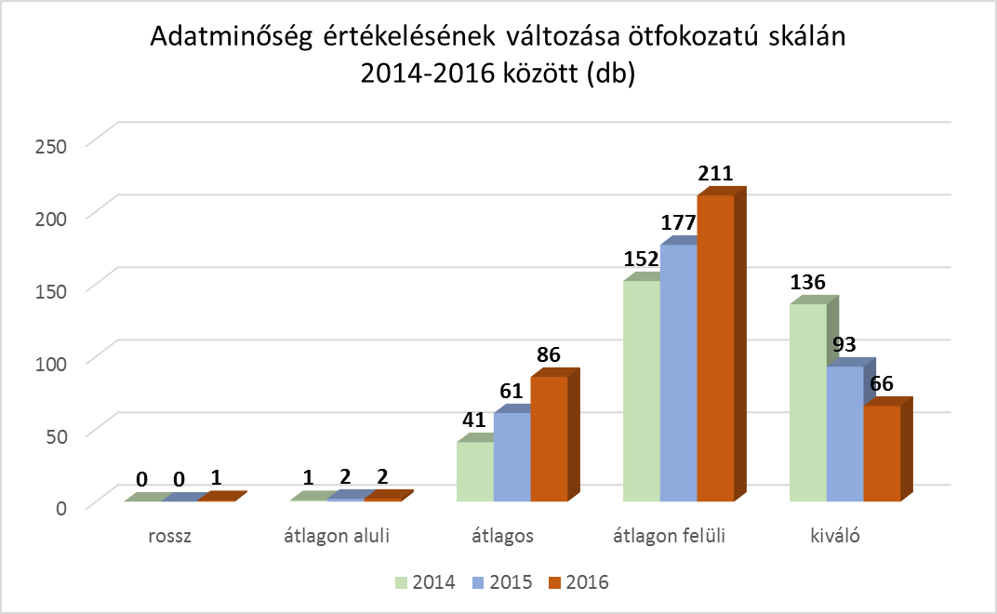

Slide 14
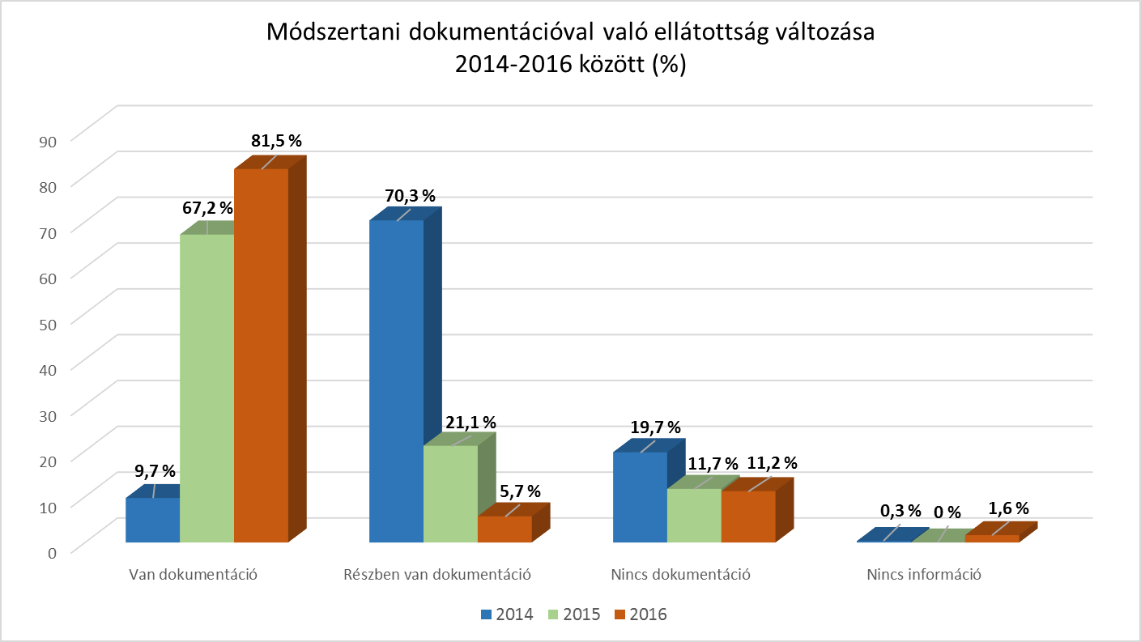

Slide 15
További feladatok
Írásos véleményezés, egyeztetés a tartalomról, NSKT és OST észrevételek átvezetése
A tájékoztató kiadása a HSSz új aloldalán szeptember 30-ig

